Slide 1



Chào mừng quý thầy cô về dự giờ
Tập đọc lớp 2

Slide 2
Quà của bố
Câu 1: Quà của bố đi câu về có những gì?

Slide 3
Câu 2: Quà của bố đi cắt tóc về có những gì?

Slide 4
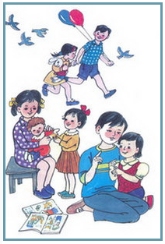
ANH EM

Slide 5
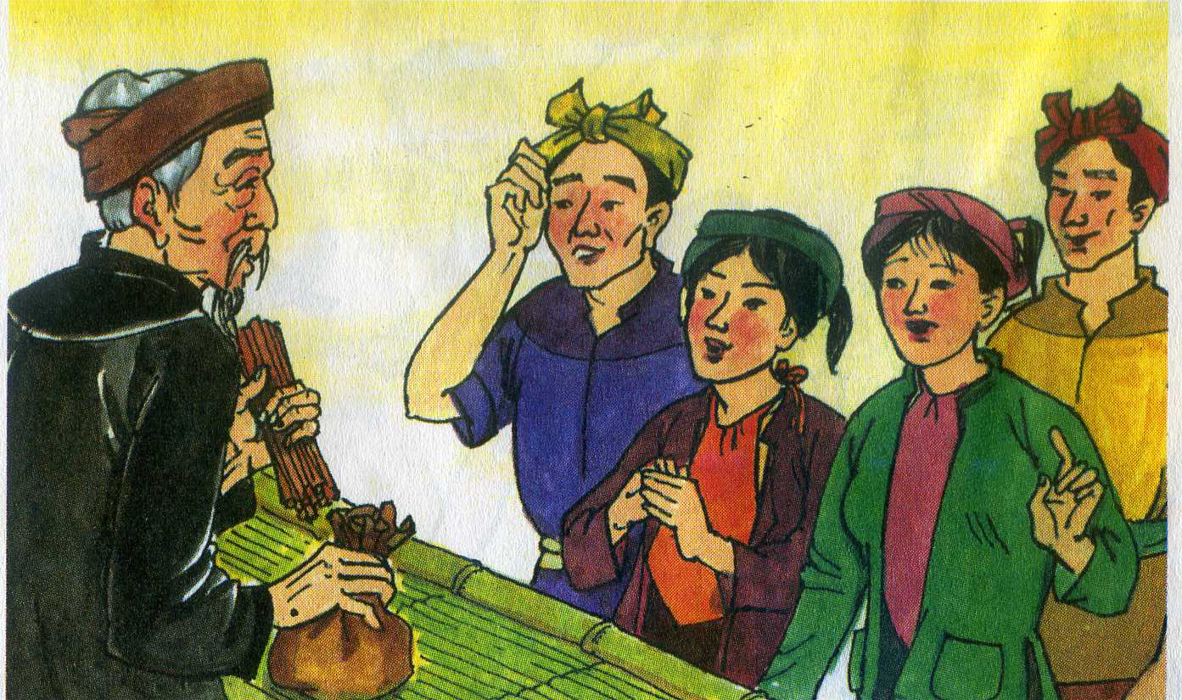
CÂU CHUYỆN BÓ ĐŨA
Theo Ngụ ngôn Việt Nam

Slide 6
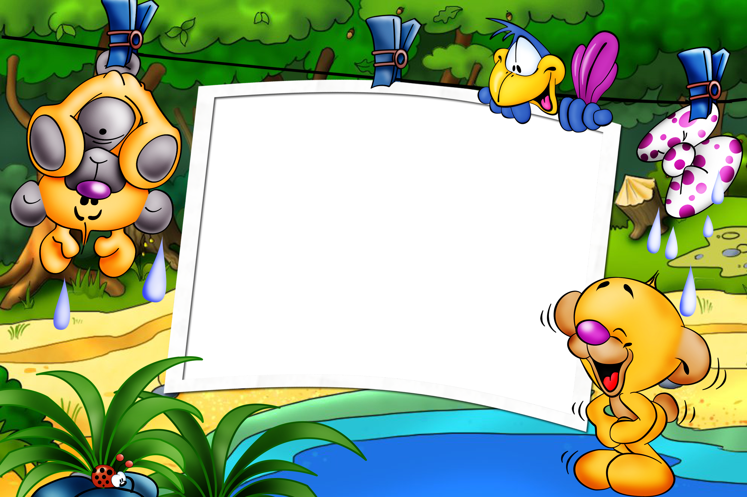
Đọc nối tiếp câu!

Slide 7
Luyện đọc đoạn

Slide 8
Chia đoạn:
Đoạn 1: Ngày xưa,… va chạm.
Đoạn 2: Thấy các con … một cách dễ dàng.
Đoạn 3: Còn lại.

Slide 9

Đọc nối tiếp đoạn

Slide 10
SGK 112
Một hôm, ông đặt một bó đũa và một túi tiền trên bàn, rồi gọi các con, cả trai, gái, dâu, rể lại và bảo:
- Ai bẻ gãy được bó đũa này thì cha thưởng cho túi tiền.

Slide 11
SGK 112
Người cha bèn cởi bó đũa ra, rồi thong thả bẻ gãy từng chiếc một cách dễ dàng.

Slide 12
Thứ hai, ngày 21 tháng 11 năm 2016
Tập đọc
SGK 112
CÂU CHUYỆN BÓ ĐŨA
Theo Ngụ ngôn Việt Nam
.
Như vậy là các con đều thấy rằng chia lẻ ra thì yếu, hợp lại thì mạnh.

Slide 13
SGK 112
1. Ngày xưa, ở một gia đình kia, có hai anh em. Lúc nhỏ, anh em rất hòa thuận. Khi lớn lên, anh có vợ, em có chồng, tuy mỗi người một nhà, nhưng rất hay va chạm.

Slide 14
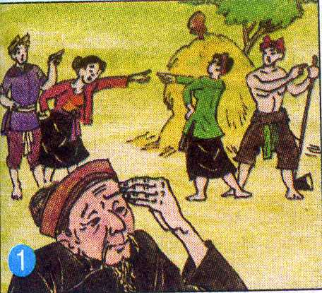

Slide 15
SGK 112
2. Thấy các con không yêu thương nhau, người cha rất buồn phiền. Một hôm, ông đặt một bó đũa và một túi tiền trên bàn, rồi gọi các con, cả trai, gái, dâu, rể lại và bảo:
- Ai bẻ gãy được bó đũa này thì cha thưởng cho túi tiền.
Bốn người con lần lượt bẻ bó đũa. Ai cũng cố hết sức mà không sao bẻ gãy được. Người cha bèn cởi bó đũa ra, rồi thong thả bẻ gãy từng chiếc một cách dễ dàng.

Slide 16
SGK 112
3. Thấy vậy, bốn người con cùng nói:
- Thưa cha, lấy từng chiếc mà bẻ thì có khó gì!
Người cha liền bảo:
- Đúng. Như vậy là các con đều thấy rằng chia lẻ ra thì yếu, hợp lại thì mạnh. Vậy các con phải biết thương yêu, đùm bọc lẫn nhau. Có đoàn kết thì mới có sức mạnh.

Slide 17

SGK 112
Luyện đọc nhóm

Slide 18
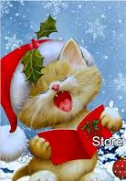
Thi đọc nhóm

Slide 19
SGK 112
Đọc đồng thanh.

Slide 20
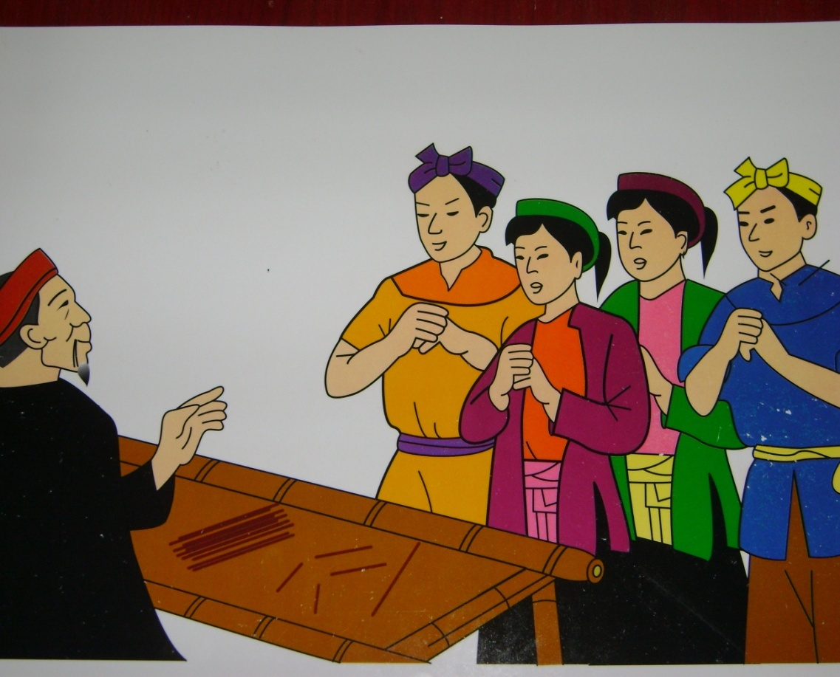
Tìm hiểu bài
Con gái
1. Câu chuyện này có những nhân vật nào?
Con trai
Con dâu
Con rể
Người cha
Câu chuyện gồm có người cha và các con trai, gái, dâu và rể.

Slide 21
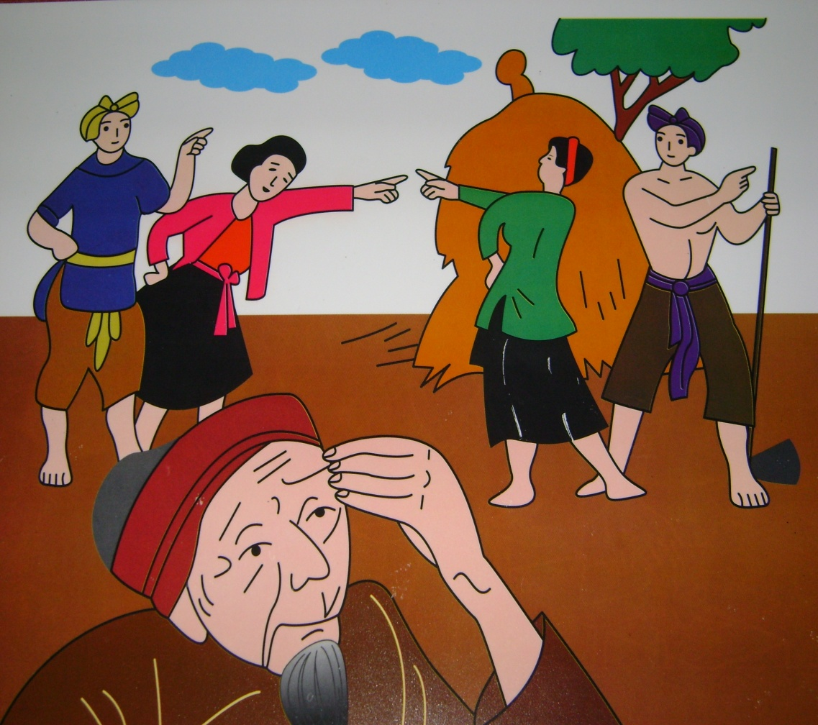
Tìm hiểu bài
2. Các con của ông cụ khi lớn lên có yêu thương nhau không?
Các con của ông cụ không yêu thương nhau
Từ ngữ nào cho biết điều đó?
Va chạm

Slide 22
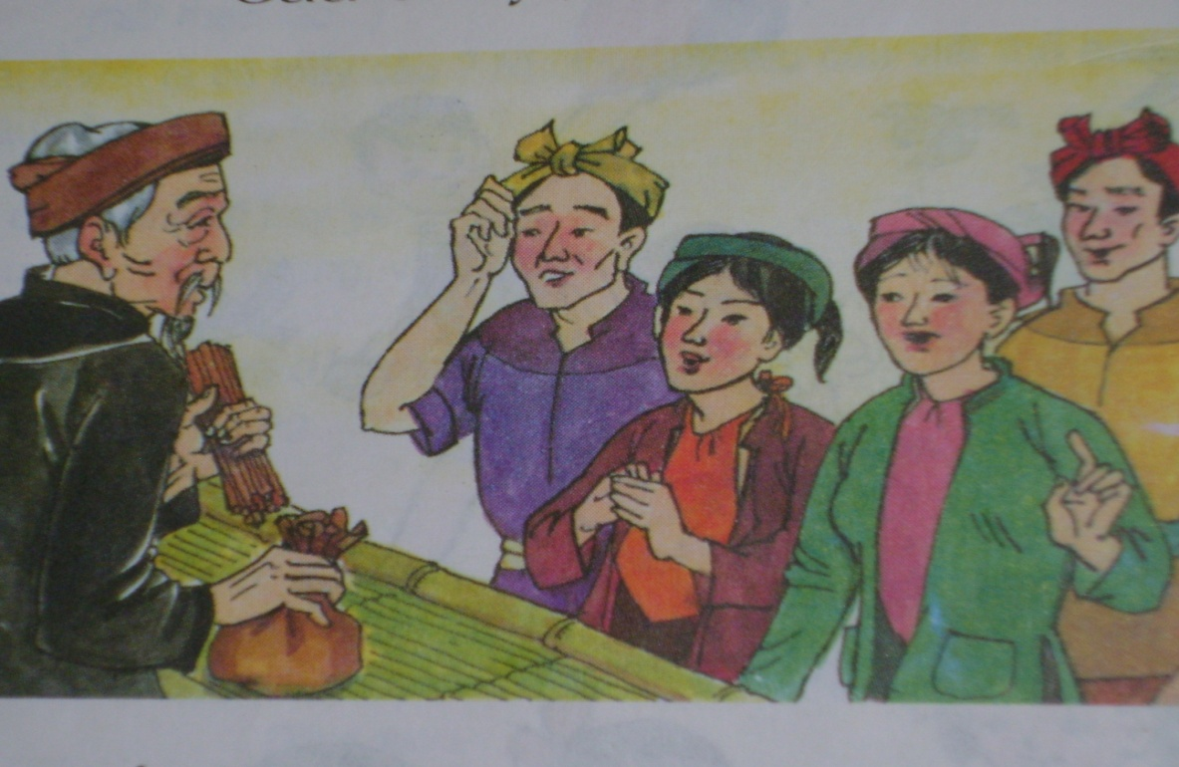
Tìm hiểu bài
Người cha bảo các con , nếu ai bẻ gãy được bó đũa ông sẽ thưởng cho túi tiền.
3. Người cha bảo các con mình làm gì?

Slide 23
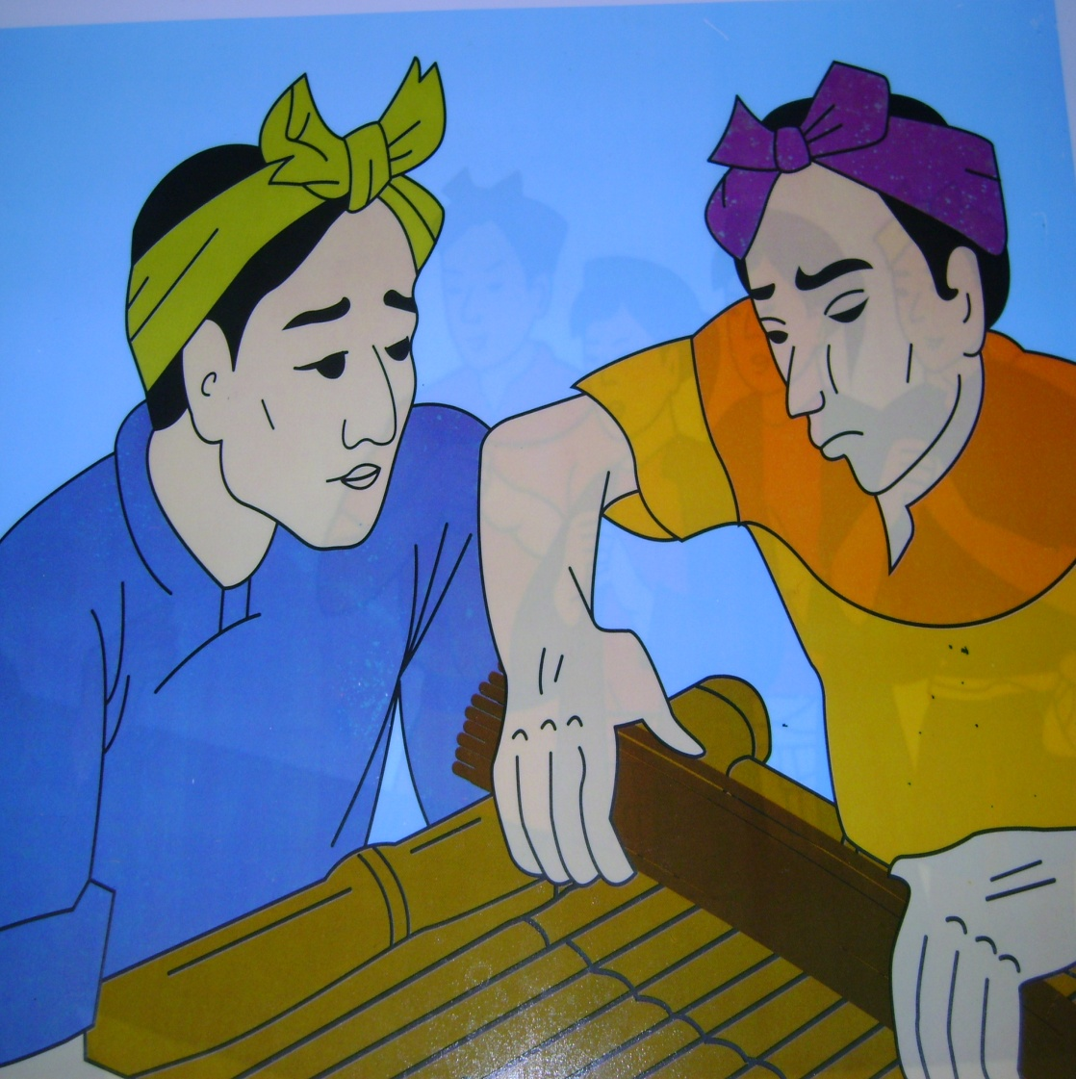
Tìm hiểu bài
4. Tại sao cả bốn người con không ai bẻ gãy được bó đũa?
Vì họ cầm cả
bó đũa mà bẻ.

Slide 24
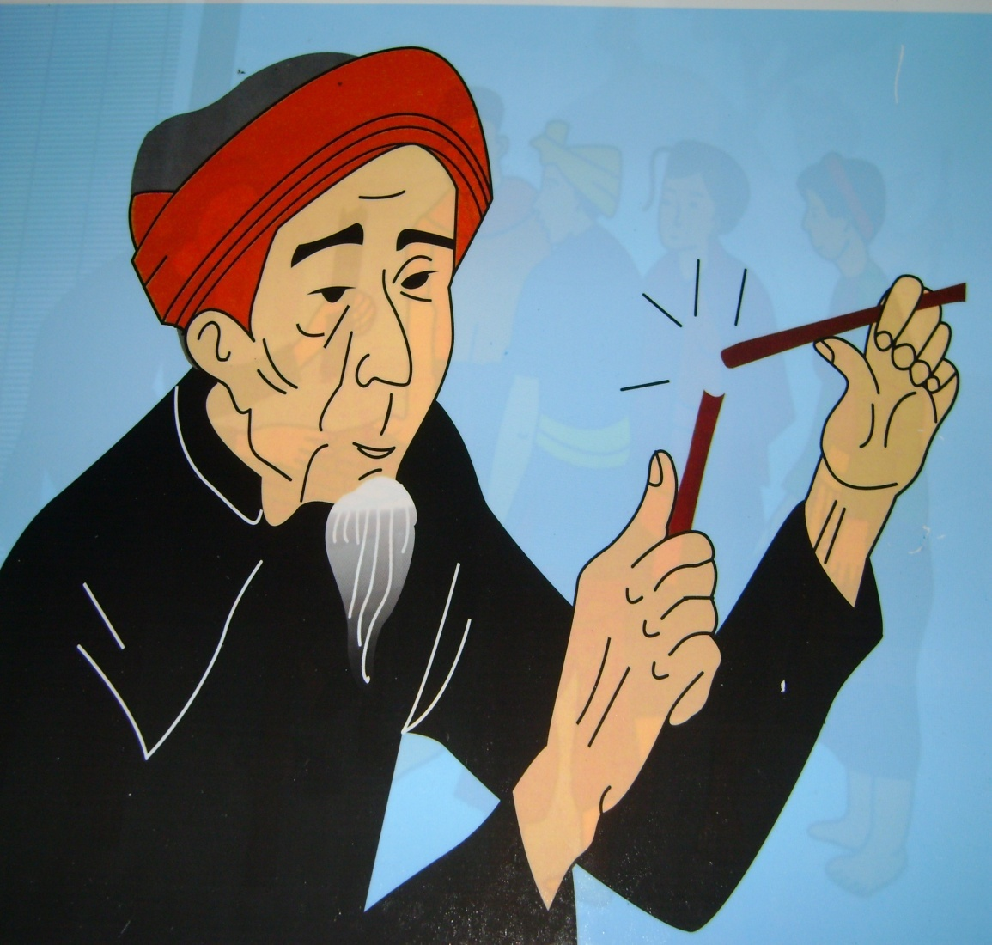
Tìm hiểu bài
5. Người cha đã bẻ gãy bó đũa đó bằng cách nào?
Ông cụ tháo bó đũa ra và bẻ gãy từng chiếc một cách dễ dàng.

Slide 25
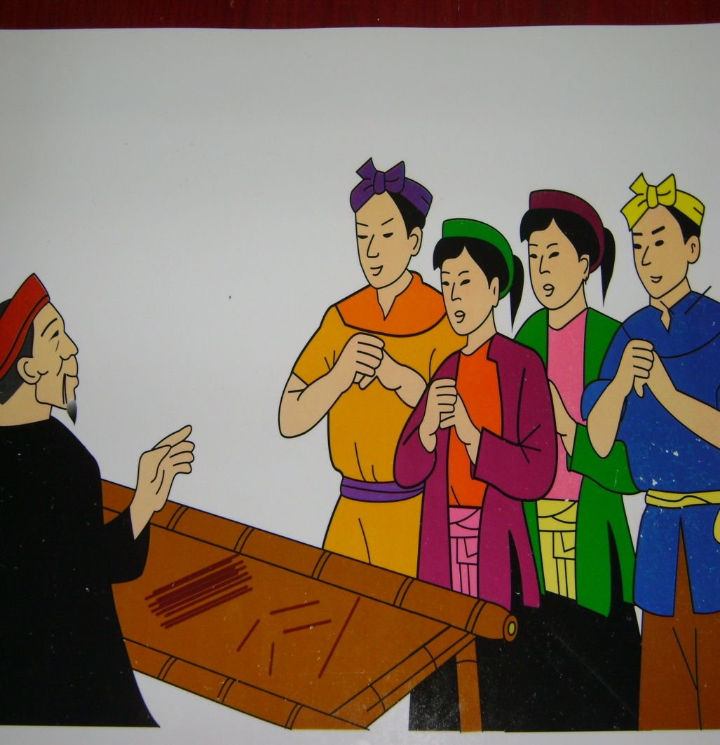

Tìm hiểu bài
6. Một chiếc đũa được ngầm so sánh với gì? Cả bó đũa được ngầm so sánh với gì?
.
Cả bó đũa
được so
sánh với
cả bốn
người con
Một chiếc đũa được so sánh
với từng người con.

Slide 26
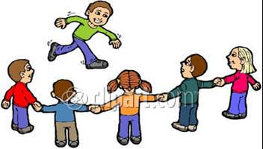
Luyện đọc lại bài:
Thi đọc nối tiếp truyện

Slide 27
Trò chơi:
Tìm những câu ca dao, tục ngữ nói về tình cảm của anh em trong gia đình.

Slide 28



Anh em như thể ………..
Rách lành , đùm bọc
dở hay đỡ đần.
Chị ngã …………
em nâng
tay chân
Khôn ngoan ……. ….người ngoài.
Gà cùng ……. …chớ hoài đá nhau.
đối đáp
một mẹ

Slide 29

